Slide 1
Propozycje kryteriów wyboru projektów w ramach Regionalnego Programu Operacyjnego Województwa Mazowieckiego na lata 2014 - 2020
Posiedzenie Komitetu Monitorującego RPO WM na lata 2014 -2020 15 września 2017 r.
Departament Rozwoju Regionalnego i Funduszy Europejskich

Slide 2
Kryteria dostępu oraz szczegółowe merytoryczne
wyboru projektów konkursowych w ramach Regionalnego Programu Operacyjnego Województwa Mazowieckiego na lata 2014 – 2020
DZIAŁANIE 9.2 USŁUGI SPOŁECZNE I USŁUGI OPIEKI ZDROWOTNEJ

Slide 3
Poddziałanie 9.2.1 (9iv)
Typ projektów:
Rozwój usług społecznych w celu integracji dzieci i młodzieży z grup szczególnie narażonych na wykluczenie społeczne

Slide 4
KRYTERIA DOSTĘPU
Lp. | Kryterium | Opis kryterium | Punktacja
1. | Okres realizacji projektu wynosi maksymalnie 24 miesiące. | Spełnienie kryterium będzie oceniane na podstawie zapisów we wniosku o dofinansowanie. Ograniczony czas realizacji projektu będzie skutkował precyzyjnym planowaniem przez Wnioskodawców zamierzonych przedsięwzięć, co wpłynie na zwiększenie efektywności wsparcia oraz przyczyni się do osiągnięcia zakładanych rezultatów. Spełnienie kryterium jest warunkiem koniecznym do otrzymania dofinansowania. Ocena kryterium jest 0/1. Uzyskanie oceny „0” jest jednoznaczne z odrzuceniem projektu. | 0/1

Slide 5
KRYTERIA DOSTĘPU
Lp. | Kryterium | Opis kryterium | Punktacja
2. | W przypadku, gdy projekt obejmuje wsparciem istniejące placówki wsparcia dziennego, nastąpi zwiększenie liczby miejsc w tych placówkach lub rozszerzenie oferty wsparcia. | Spełnienie kryterium będzie oceniane na podstawie deklaracji Wnioskodawcy. Rozszerzenie oferty polega na zapewnieniu nowych, dotychczas nie realizowanych usług wsparcia w ramach danej placówki lub rozszerzenie wsparcia dotychczas oferowanego dla większej liczby lub dla wszystkich dzieci uczęszczających do placówki. Kryterium wynika z Wytycznych w zakresie realizacji przedsięwzięć w obszarze włączenia społecznego i zwalczania ubóstwa z wykorzystaniem środków Europejskiego Funduszu Społecznego i Europejskiego Funduszu Rozwoju Regionalnego na lata 2014-2020. Spełnienie kryterium jest warunkiem koniecznym do otrzymania dofinansowania. Ocena kryterium jest 0/1. Uzyskanie oceny „0” jest jednoznaczne z odrzuceniem projektu. W przypadku, gdy w projekcie przewidziano wyłącznie tworzenie nowych placówek wsparcia dziennego, w karcie oceny wniosku powinna zostać zaznaczona odpowiedź „Nie dotyczy”. | 0/1

Slide 6
KRYTERIA DOSTĘPU
Lp. | Kryterium | Opis kryterium | Punktacja
3. | Wnioskodawca zapewnia trwałość miejsc świadczenia usług społecznych utworzonych w ramach projektu w placówkach wsparcia dziennego po zakończeniu realizacji projektu, co najmniej przez okres odpowiadający okresowi realizacji projektu. | Spełnienie kryterium będzie oceniane na podstawie deklaracji Wnioskodawcy dotyczącej zapewnienia trwałości utworzonych miejsc świadczenia usług społecznych w placówkach wsparcia dziennego po zakończeniu realizacji projektu co najmniej przez okres odpowiadający okresowi realizacji projektu. Trwałość jest rozumiana, jako instytucjonalna gotowość podmiotów do świadczenia usług pomocy w opiece i wychowaniu dziecka w ramach placówek wsparcia dziennego. IZ RPO weryfikuje spełnienie powyższego warunku po upływie okresu wskazanego w umowie o dofinansowanie projektu. Kryterium wynika z Wytycznych w zakresie realizacji przedsięwzięć w obszarze włączenia społecznego i zwalczania ubóstwa z wykorzystaniem środków Europejskiego Funduszu Społecznego i Europejskiego Funduszu Rozwoju Regionalnego na lata 2014-2020. Spełnienie kryterium jest warunkiem koniecznym do otrzymania dofinansowania. Ocena kryterium jest 0/1. Uzyskanie oceny „0” jest jednoznaczne z odrzuceniem projektu. W przypadku, gdy w projekcie nie przewidziano działań, o których mowa w treści kryterium, w karcie oceny wniosku powinna zostać zaznaczona odpowiedź „Nie dotyczy”. | 0/1

Slide 7
KRYTERIA DOSTĘPU
Lp. | Kryterium | Opis kryterium | Punktacja
4. | Wsparcie dla rodzin/dzieci z rodzin przeżywających trudności w wypełnianiu funkcji opiekuńczo-wychowawczych odbywa się na podstawie ścieżki reintegracji. | Spełnienie kryterium będzie oceniane na podstawie deklaracji Wnioskodawcy. Kryterium wynika z Wytycznych w zakresie realizacji przedsięwzięć w obszarze włączenia społecznego i zwalczania ubóstwa z wykorzystaniem środków Europejskiego Funduszu Społecznego i Europejskiego Funduszu Rozwoju Regionalnego na lata 2014-2020. Ścieżka reintegracji powinna zostać stworzona indywidualnie dla każdej rodziny/ dziecka i uwzględniać diagnozę sytuacji problemowej, zasobów, potencjału, predyspozycji, potrzeb uczestnika. Celem zastosowania kryterium jest zapewnienie zindywidualizowanego i kompleksowego wsparcia dla rodziny/dziecka. Spełnienie kryterium jest warunkiem koniecznym do otrzymania dofinansowania. Ocena kryterium jest 0/1. Uzyskanie oceny „0” jest jednoznaczne z odrzuceniem projektu. | 0/1

Slide 8
KRYTERIA DOSTĘPU
Lp. | Kryterium | Opis kryterium | Pkt.
5. | Preferowane do objęcia wsparciem w ramach projektu są osoby korzystające z Programu Operacyjnego Pomoc Żywnościowa 2014-2020 (PO PŻ). | Spełnienie kryterium będzie oceniane na podstawie deklaracji Wnioskodawcy. Wnioskodawca jest zobowiązany do zawarcia we wniosku o dofinansowanie deklaracji dotyczącej zapewnienia, że preferowane do objęcia wsparciem w ramach projektu są osoby korzystające z Programu Operacyjnego Pomoc Żywnościowa 2014-2020 (PO PŻ). Kryterium wynika z RPO WM 2014-2020 oraz z Wytycznych w zakresie realizacji przedsięwzięć w obszarze włączenia społecznego i zwalczania ubóstwa z wykorzystaniem środków Europejskiego Funduszu Społecznego i Europejskiego Funduszu Rozwoju Regionalnego na lata 2014-2020. Należy pamiętać, że zakres wsparcia dla osób korzystających z PO PŻ nie może powielać działań, które dana osoba otrzymała lub otrzymuje z PO PŻ w ramach działań towarzyszących, o których mowa w PO PŻ. Katalog usług realizowanych w ramach PO PŻ oraz podmioty uczestniczące w jego realizacji zostaną wymienione w Regulaminie konkursu. Spełnienie kryterium jest warunkiem koniecznym do otrzymania dofinansowania. Ocena kryterium jest 0/1. Uzyskanie oceny „0” jest jednoznaczne z odrzuceniem projektu. | 0/1

Slide 9
KRYTERIA DOSTĘPU
Lp. | Kryterium | Opis kryterium | Pkt.
6. | W placówkach wsparcia dziennego prowadzonych w formie opiekuńczej lub podwórkowej realizowane są zajęcia rozwijające, co najmniej dwie z ośmiu kompetencji kluczowych, zgodnie ze zdiagnozowanymi potrzebami: porozumiewanie się w języku ojczystym, porozumiewanie się w językach obcych; kompetencje matematyczne i podstawowe kompetencje naukowo-techniczne; kompetencje informatyczne; umiejętność uczenia się; kompetencje społeczne i obywatelskie; inicjatywność i przedsiębiorczość; świadomość i ekspresja kulturalna. | Spełnienie kryterium będzie oceniane na podstawie wskazania przez wnioskodawcę planowanej we wniosku formy prowadzenia placówki wsparcia dziennego (opiekuńcza, specjalistyczna lub podwórkowa) oraz w przypadku placówek w formie opiekuńczej lub podwórkowej, deklaracji Wnioskodawcy dotyczącej zapewnienia prowadzenia zajęć rozwijających kompetencje kluczowe. Kryterium wynika z Wytycznych w zakresie realizacji przedsięwzięć w obszarze włączenia społecznego i zwalczania ubóstwa z wykorzystaniem środków Europejskiego Funduszu Społecznego i Europejskiego Funduszu Rozwoju Regionalnego na lata 2014-2020. Spełnienie kryterium jest warunkiem koniecznym do otrzymania dofinansowania. Ocena kryterium jest 0/1. Uzyskanie oceny „0” jest jednoznaczne z odrzuceniem projektu. W przypadku, gdy w projekcie nie przewidziano działań dotyczących placówek wsparcia dziennego w formie opiekuńczej lub podwórkowej, w karcie oceny wniosku powinna zostać zaznaczona odpowiedź „Nie dotyczy”. | 0/1

Slide 10
KRYTERIA DOSTĘPU
Lp. | Kryterium | Opis kryterium | Pkt.
7. | Działania w ramach projektu prowadzone są zgodnie z ustawą z dnia 9 czerwca 2011 r. o wspieraniu rodziny i systemie pieczy zastępczej i przepisów wykonawczych do ustawy oraz w oparciu o „Ogólnoeuropejskie wytyczne dotyczące przejścia od opieki instytucjonalnej do opieki świadczonej na poziomie lokalnych społeczności” oraz „Wykorzystanie funduszy Unii Europejskiej w celu przejścia od opieki instytucjonalnej do opieki świadczonej na poziomie lokalnych społeczności – zestaw narzędzi”. | Spełnienie kryterium będzie oceniane na podstawie zapisów we wniosku o dofinansowanie projektu. Kryterium wynika z Wytycznych w zakresie realizacji przedsięwzięć w obszarze włączenia społecznego i zwalczania ubóstwa z wykorzystaniem środków Europejskiego Funduszu Społecznego i Europejskiego Funduszu Rozwoju Regionalnego na lata 2014-2020. Spełnienie kryterium jest warunkiem koniecznym do otrzymania dofinansowania. Ocena kryterium jest 0/1. Uzyskanie oceny „0” jest jednoznaczne z odrzuceniem projektu. | 0/1

Slide 11
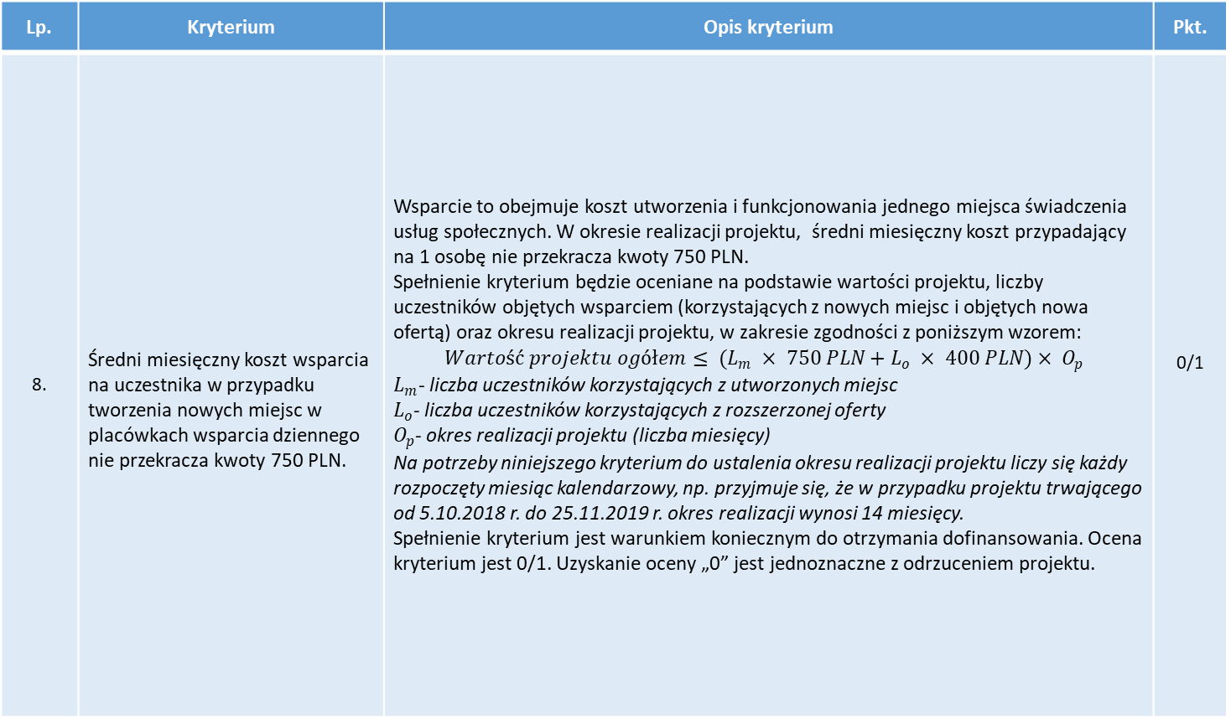
KRYTERIA DOSTĘPU
Lp. | Kryterium | Opis kryterium | Pkt.
8. | Średni miesięczny koszt wsparcia na uczestnika w przypadku tworzenia nowych miejsc w placówkach wsparcia dziennego nie przekracza kwoty 750 PLN. | Wsparcie to obejmuje koszt utworzenia i funkcjonowania jednego miejsca świadczenia usług społecznych. W okresie realizacji projektu, średni miesięczny koszt przypadający na 1 osobę nie przekracza kwoty 750 PLN. Spełnienie kryterium będzie oceniane na podstawie wartości projektu, liczby uczestników objętych wsparciem (korzystających z nowych miejsc i objętych nowa ofertą) oraz okresu realizacji projektu, w zakresie zgodności z poniższym wzorem: $${Wartość projektu ogółem≤ (L}_{m} × 750 PLN+L_{o} × 400 PLN)× O_{p}$$ $L_{m}$- liczba uczestników korzystających z utworzonych miejsc $L_{o}$- liczba uczestników korzystających z rozszerzonej oferty $O_{p}$- okres realizacji projektu (liczba miesięcy) Na potrzeby niniejszego kryterium do ustalenia okresu realizacji projektu liczy się każdy rozpoczęty miesiąc kalendarzowy, np. przyjmuje się, że w przypadku projektu trwającego od 5.10.2018 r. do 25.11.2019 r. okres realizacji wynosi 14 miesięcy. Spełnienie kryterium jest warunkiem koniecznym do otrzymania dofinansowania. Ocena kryterium jest 0/1. Uzyskanie oceny „0” jest jednoznaczne z odrzuceniem projektu. | 0/1

Slide 12
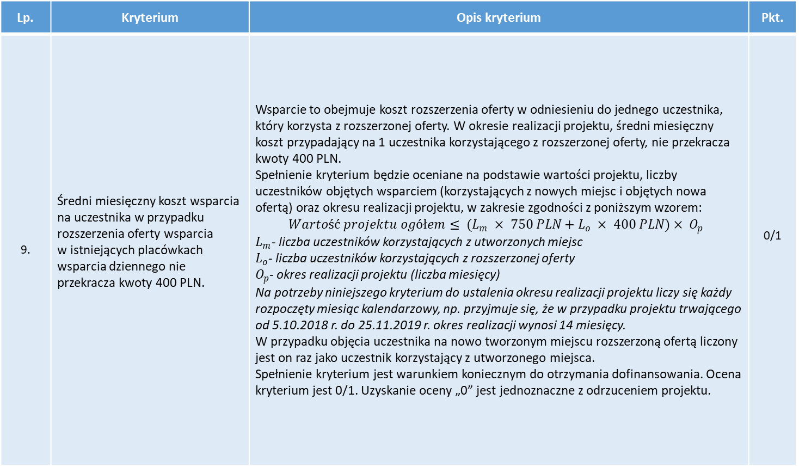
KRYTERIA DOSTĘPU
Lp. | Kryterium | Opis kryterium | Pkt.
9. | Średni miesięczny koszt wsparcia na uczestnika w przypadku rozszerzenia oferty wsparcia w istniejących placówkach wsparcia dziennego nie przekracza kwoty 400 PLN. | Wsparcie to obejmuje koszt rozszerzenia oferty w odniesieniu do jednego uczestnika, który korzysta z rozszerzonej oferty. W okresie realizacji projektu, średni miesięczny koszt przypadający na 1 uczestnika korzystającego z rozszerzonej oferty, nie przekracza kwoty 400 PLN. Spełnienie kryterium będzie oceniane na podstawie wartości projektu, liczby uczestników objętych wsparciem (korzystających z nowych miejsc i objętych nowa ofertą) oraz okresu realizacji projektu, w zakresie zgodności z poniższym wzorem: $${Wartość projektu ogółem≤ (L}_{m} × 750 PLN+L_{o} × 400 PLN)× O_{p}$$ $L_{m}$- liczba uczestników korzystających z utworzonych miejsc $L_{o}$- liczba uczestników korzystających z rozszerzonej oferty $O_{p}$- okres realizacji projektu (liczba miesięcy) Na potrzeby niniejszego kryterium do ustalenia okresu realizacji projektu liczy się każdy rozpoczęty miesiąc kalendarzowy, np. przyjmuje się, że w przypadku projektu trwającego od 5.10.2018 r. do 25.11.2019 r. okres realizacji wynosi 14 miesięcy. W przypadku objęcia uczestnika na nowo tworzonym miejscu rozszerzoną ofertą liczony jest on raz jako uczestnik korzystający z utworzonego miejsca. Spełnienie kryterium jest warunkiem koniecznym do otrzymania dofinansowania. Ocena kryterium jest 0/1. Uzyskanie oceny „0” jest jednoznaczne z odrzuceniem projektu. | 0/1

Slide 13
SZCZEGÓŁOWE KRYTERIA MERYTORYCZNE
Lp. | Kryterium | Punktacja | Maksymalna liczba punktów
1. | Projekt realizowany w partnerstwie podmiotów z różnych sektorów (publiczny, prywatny, społeczny). | Projekt realizowany w partnerstwie podmiotów z różnych sektorów: za partnerstwo z podmiotem ekonomii społecznej (podmiot ekonomii społecznej może być Liderem lub Partnerem projektu) - 10 pkt; za partnerstwo z podmiotem z innego sektora - 5 pkt Brak spełnienia ww. warunków lub partnerstwo z podmiotem z tego samego sektora – 0 pkt. Punkty w ramach kryterium nie sumują się. | 10

Slide 14
SZCZEGÓŁOWE KRYTERIA MERYTORYCZNE
Lp. | Kryterium | Punktacja | Maksymalna liczba punktów
2. | Projekt obejmuje wsparciem osoby wykluczone lub zagrożone wykluczeniem społecznym zamieszkujące: - na obszarach (w gminach) poniżej progu defaworyzacji określonego w Mazowieckim barometrze ubóstwa i wykluczenia społecznego i zwalczania ubóstwa, - na obszarach wiejskich, - na obszarach (w gminach, miastach), gdzie nie ma placówek wsparcia dziennego dla dzieci i młodzieży. | Podejmowane interwencje w ramach projektu będą realizowane: na obszarach poniżej progu defaworyzacji – 3 pkt na obszarach wiejskich – 3 pkt na obszarach (w gminach, w miastach), gdzie nie ma placówek wsparcia dziennego – 3 pkt Brak spełnienia ww. warunków lub brak informacji w tym zakresie – 0 pkt. Punkty w ramach kryterium sumują się. | 9

Slide 15
SZCZEGÓŁOWE KRYTERIA MERYTORYCZNE
Lp. | Kryterium | Punktacja | Maksymalna liczba punktów
3. | Projekt obejmuje dodatkowo: a. realizację działań profilaktycznych wspierających rodzinę w pełnieniu funkcji opiekuńczo – wychowawczych i/lub b. specjalistyczne poradnictwo rodzinne dla rodzin przeżywających trudności w pełnieniu funkcji opiekuńczo - wychowawczych i/lub rodzin zastępczych. | Podejmowane interwencje w ramach projektu będą obejmowały realizację działań profilaktycznych wspierających rodzinę w pełnieniu funkcji opiekuńczo – wychowawczych i/lub specjalistyczne poradnictwo rodzinne dla rodzin przeżywających trudności w pełnieniu funkcji opiekuńczo - wychowawczych i/lub rodzin zastępczych – 5 pkt Brak spełnienia ww. warunków lub brak informacji w tym zakresie – 0 pkt. | 5

Slide 16
SZCZEGÓŁOWE KRYTERIA MERYTORYCZNE
Lp. | Kryterium | Punktacja | Maksymalna liczba punktów
4. | Projekt obejmuje prowadzenie placówki wsparcia dziennego w formie pracy podwórkowej realizowanej przez wychowawcę. | Podejmowane interwencje w ramach projektu będą realizowane w formie pracy podwórkowej prowadzonej przez wychowawcę – 5 pkt Brak spełnienia ww. warunków lub brak informacji w tym zakresie – 0 pkt. | 5

Slide 17
SZCZEGÓŁOWE KRYTERIA MERYTORYCZNE
Lp. | Kryterium | Punktacja | Maksymalna liczba punktów
5. | Projekt wykorzystuje zwalidowane produkty finalne (rozwiązania, instrumenty, narzędzia i metody pracy) wypracowane w ramach projektów innowacyjnych w Programie Operacyjnym Kapitał Ludzki oraz Programie Inicjatywy Wspólnotowej EQUAL. | Projekt przewiduje wdrożenie bardziej skutecznych i efektywnych rozwiązań, instrumentów, narzędzi i metod pracy wypracowanych w ramach projektów innowacyjnych Programu Operacyjnego Kapitał Ludzki oraz Programie Inicjatywy Wspólnotowej EQUAL – 3 pkt. Brak spełnienia ww. warunków lub brak informacji w tym zakresie – 0 pkt. | 3

Slide 18
SZCZEGÓŁOWE KRYTERIA MERYTORYCZNE
Lp. | Kryterium | Punktacja | Maksymalna liczba punktów
6. | Projekt jest zgodny z programem rewitalizacji obowiązującym na obszarze, na którym jest realizowany. | Projekt jest zgodny z obowiązującym programem rewitalizacji - 3 pkt Brak spełnienia ww. warunków lub brak informacji w tym zakresie – 0 pkt. | 3

Slide 19
SZCZEGÓŁOWE KRYTERIA MERYTORYCZNE
Lp. | Kryterium | Punktacja | Maksymalna liczba punktów
7. | Projekt wynika z Planu Inwestycyjnego dla subregionu objętego problemowym Obszarem Strategicznej Interwencji (OSI problemowymi). | Projekt wynika z Planu Inwestycyjnego dla subregionu objętego problemowym Obszarem Strategicznej Interwencji (OSI problemowymi) - 3 pkt. Brak spełnienia ww. warunków lub brak informacji w tym zakresie – 0 pkt. | 3

Slide 20
Dziękuję za uwagę!
Departament Rozwoju Regionalnego i Funduszy Europejskich
UMWM w Warszawie
al. Solidarności 61
03-402 Warszawa
dsrr@mazovia.pl

